Slide 2
Introducción a la Administración de Proyectos

Slide 3
Tema 4
Procesos del área de integración:
Desarrollar el Plan de Proyecto
Dirigir y administrar el plan del proyecto
Monitorear y controlar trabajo del proyecto
Realizar control integrado de cambios

Slide 4
En esta semana analizaremos los siguientes procesos ,y para cada uno de ellos veremos las entradas, herramientas y salidas.
G R U P O S D E P R O C E S O S
PLANEAR
EJECUTAR
CONTROL
Desarrollar el Plan de Proyecto
Dirigir y administrar el plan del proyecto
Monitorear y controlar trabajo del proyecto
Realizar control integrado de cambios
P R O C E S O S

Slide 5
Desarrollar el Plan de Proyecto

Slide 6
ENTRADAS
HERRAMIENTAS Y TÉCNICAS
SALIDAS
Acta de Constitución del Proyecto
Salidas de otros procesos
Factores ambientales de la empresa
Activos de los procesos de la organización
Juicio Experto
Técnicas de facilitación
Plan de Dirección del Proyecto

Slide 7
Relación con
otros procesos
Fuente PMBOK 2013

Slide 8
¿En qué consiste este proceso?
Dirigir
Preparar
Integrar
Coordinar

Slide 9
¿Qué define este proceso?
Ejecución
Monitoreo
Control
Cierre

Slide 10
¿Cuál debe ser el resultado final del proceso?
Un plan para dirigir el proyecto
Elaborado y actualizado gradualmente
Controlado y aprobado mediante un control integral de cambios

Slide 11
Entradas

Slide 12
El Acta de Proyecto

Slide 13
Salidas de otros Procesos de Planificación
Líneas base
Planes subsidiarios
Actualizaciones a los planes

Slide 14
Factores Ambientales
Normas gobierno e industria
Sistemas información para AP
Estructura y cultura
Infraestructura
Administración de personal

Slide 15
Activos Organizacionales
Pautas, instrucciones de trabajo, criterios de evaluación y desempeño
Plantilla de plan de proyecto
Pautas y criterios de procesos estándares para satisfacer al proyecto
Pautas y requerimientos de cierre (validar y aceptar)

Slide 16
Activos Organizacionales
Procedimiento de control de cambios
Procesos estandarizados
Archivos de proyectos anteriores
Información histórica y base de conocimiento de lecciones aprendidas
Conocimientos y requisitos para conformar líneas base

Slide 17
Técnicas y herramientas

Slide 18
Juicio Experto
Técnicas de facilitación

Slide 19
Salidas

Slide 20
Plan de Proyecto

Slide 21
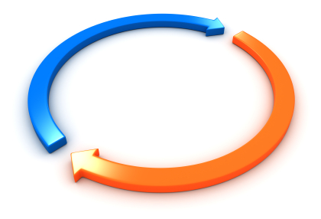
Integra y consolida planes de gestión subsidiarios y líneas base de planificación

Slide 22
Es usado para:
Guiar la ejecución.
Documentar las hipótesis de la planificación del proyecto.
Documentar las decisiones de la planificación con relación a las alternativas elegidas.
Facilitar la comunicación entre los interesados.
Define las revisiones claves de la gestión, en cuanto a contenido, alcance y oportunidad.
Proporciona un plan de referencia para la medición del progreso y el control del proyecto.

Slide 23
Es creado por el equipo, no solo por el PM o la gerencia.
Usa las salidas de otros procesos de planificación para crear un documento consistente y coherente que puede usarse para guiar tanto la ejecución como la gestión del proyecto.
Es un proceso iterativo.

Slide 24
Ejemplo de contenido de un Plan para la Dirección del Proyecto
INDICE DEL DOCUMENTO:
RESUMEN
Descripción del proyecto
Objetivo General del Proyecto
Alcance del Proyecto
Especificación de los Objetivos Específicos
Principales entregables del proyecto
Supuestos y Restricciones
Análisis de riesgos.
Plan de calidad, adquisiciones, capacitación, comunicaciones, otros
Cronograma detallado del proyecto – Listado de Tareas

Slide 25
Dirigir y administrar el plan del proyecto

Slide 26
ENTRADAS
HERRAMIENTAS Y TÉCNICAS
SALIDAS
Plan de Dirección del Proyecto
Solicitudes de Cambio aprobadas
Factores Ambientales
Activos de Proceso de la empresa
Juicio Expertos
Sistema de información para la dirección de proyectos
Reuniones
Entregables
Datos del desempeño del trabajo
Solicitudes de cambio
Actualización al Plan de Dirección del Proyecto
Actualización documentos del proyecto

Slide 27
Relación con otros procesos
Fuente PMBOK, 2013

Slide 28
¿En qué consiste este proceso?
Ejecutar el trabajo definido en el plan para la dirección del proyecto a fin de cumplir los objetivos del mismo

Slide 29
Implica
Reunir, capacitar y dirigir al equipo
Realizar las actividades y generar los entregables

Slide 30
Implementar métodos y normas planificados
Obtener, gestionar y utilizar los recursos (herramientas, equipos, instrumentos)

Slide 31
Establecer y gestionar canales de comunicación interna y externa
Generar datos de proyecto
Emitir solicitudes de cambio y adaptar cambios aprobados
Gestionar los riesgos y responder a éstos

Slide 32
Gestionar a los vendedores y proveedores
Recopilar y documentar las lecciones aprendidas e implementar mejoras

Slide 33
Entradas

Slide 34
Plan de Dirección del Proyecto

Slide 35
Solicitudes de cambio aprobadas
Cambios autorizados a documentos
Cambios en alcance
Cambios en políticas, procedimientos, planes de dirección, costos, cronograma
Acciones a realizar

Slide 36
Factores Ambientales
Cultura
Infraestructura
Administración de personal
Tolerancia al riesgo de interesados
Sistemas de información para AP

Slide 37
Activos de los procesos
Pautas e instrucciones
Requerimientos de comunicación
Gestión de incidentes y defectos
Medición de procesos
Archivos de proyectos anteriores

Slide 38
Técnicas y herramientas

Slide 39
Juicio Experto
Reuniones

Slide 40
Sistemas de información para la Dirección de Proyectos

Slide 41
Es un sistema de información compuesto por herramientas y técnicas utilizado para recopilar, integrar y difundir los resultados de los procesos de la dirección de proyectos. Se usa para respaldar todos los aspectos del proyecto desde el comienzo hasta el cierre y puede incluir sistemas manuales o automatizados. (PMIS)

Slide 42
Salidas

Slide 43
Entregables

Slide 44
Producto, resultado o la capacidad de realizar un servicio
Verificable
Se general al final de un proceso, una fase o del proyecto

Slide 45
Información de desempeño
Estado de los entregables
Avances en el cronograma
Costos incurridos

Slide 46
Solicitudes de cambio
Al detectar un problema
Afectan políticas, procedimientos, alcance, costos, cronogramas, calidad

Slide 47
Directas
Indirectas
Internas
Externas
Opcionales
Obligatorias
Acciones Correctivas
Acciones Preventivas
Reparaciones
Actualizaciones

Slide 48
Actualizaciones al plan de dirección
A los planes subsidiarios: requerimientos, cronograma, costos, calidad, recursos, comunicaciones, riesgo, adquisiciones, líneas base

Slide 49
Actualización a documentos
Requisitos
Registros
Riesgos
Interesados

Slide 50
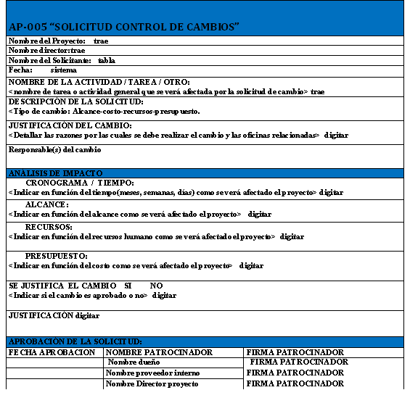
Ejemplo Plantilla del Control Integrado de Cambios

Slide 51
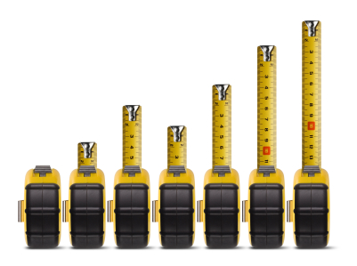
Monitorear y controlar el trabajo del proyecto

Slide 52
ENTRADAS
HERRAMIENTAS Y TÉCNICAS
SALIDAS
Plan de Dirección del Proyecto
Cronograma propuesto
Costo propuesto
Cambios validados
Informes de desempeño
Factores Ambientales
Activos de Proceso de la empresa
Juicio Expertos
Técnicas de análisis
Sistema de información
Reuniones
Solicitudes de cambio
Informes del desempeño del trabajo
Actualización al Plan para la Dirección de Proyecto
Actualización documentos de proyecto

Slide 53
Relación con otros procesos
Fuente PMBOK 2013

Slide 54
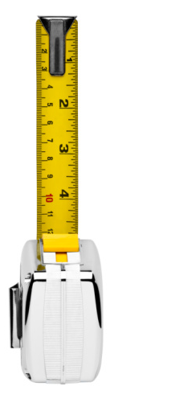
¿En qué consiste este proceso?
Monitorear, analizar y regular el avance a fin de cumplir con los objetivos de desempeño planeados

Slide 55
Implica
Comparar el desempeño real contra el plan
Evaluar desempeño y determinar si se requieren acciones
Identificar nuevos riesgos, analizar, revisar y monitorear los existentes para dar respuesta

Slide 56
Generar información precisa y oportuna de productos y generar documentos
Generar información para sustentar informes de resultados y proyecciones

Slide 57
Monitorear implementación de cambios
Proyectar resultados

Slide 58
En síntesis

Slide 59
Recopilar
Medir
Distribuir información
de desempeño
Evaluar

Slide 60
Conocer la salud del proyecto
Identificar áreas susceptibles de atención especial

Slide 61
Determinar acciones (correctivas y preventivas) y reparaciones
Modificar planes y dar seguimiento a acciones para valorar su eficacia

Slide 62
Entradas

Slide 63
Plan de Dirección
Cronograma propuesto
Costos propuestos
Cambios validados

Slide 64
Información del desempeño: estado actual, logros, proyecciones, pendientes

Slide 65
Factores ambientales: normas, procedimientos, tolerancia al riesgo, sistema de autorización, sistema de información AP

Slide 66
Activos de procesos: requisitos comunicación, procedimientos control financiero, manejo incidentes y defectos, riesgos, bases datos, lecciones aprendidas

Slide 67
Técnicas y herramientas

Slide 68
Juicio experto
Técnicas de análisis
Sistemas Información
Reuniones

Slide 69
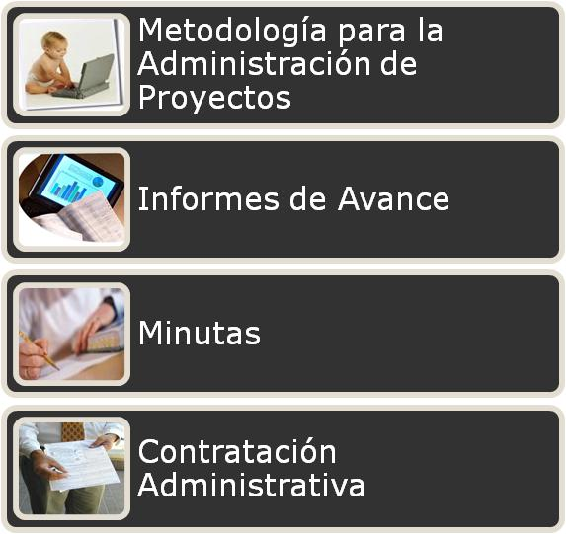

Slide 71
Salidas

Slide 72
Solicitudes de cambio: acciones correctivas, preventivas, defectos

Slide 73
Reportes
Actualizaciones al plan: cronograma, costos, calidad, alcance, líneas base

Slide 74
Actualizaciones a documentos: proyecciones, registro de incidentes

Slide 75
Realizar control integrado de cambios

Slide 76
ENTRADAS
HERRAMIENTAS Y TÉCNICAS
SALIDAS
Plan Dirección del Proyecto
Cambios validados
Informes de desempeño
Factores Ambientales
Activos de Proceso de la empresa
Juicio Experto
Herramientas administra-ción cambios
Reuniones
Cambios aprobados
Archivo de cambios
Actualización al Plan para la Dirección de Proyecto
Actualización documentos de proyecto

Slide 77
Relación con
otros procesos
Fuente : PMBOK 2013

Slide 78
¿En qué consiste el proceso?
Revisar y aprobar todas las solicitudes de cambio

Slide 79
Gestionar los cambios en entregables, activos organizacionales, documentos de proyecto y plan de dirección

Slide 80
Implica
Influir en los factores que eluden el control integrado de cambios

Slide 81
Gestionar los cambios aprobados

Slide 82
Mantener la integridad de las líneas base

Slide 83
Revisar, aprobar o rechazar acciones correctivas y acciones preventivas

Slide 84
Coordinar los cambios a través de todo el proyecto

Slide 85
Documentar el impacto total de las solicitudes de cambio

Slide 86
Aspectos relevantes a considerar

Slide 87
Las solicitudes pueden iniciar verbalmente, pero deben registrarse por escrito

Slide 88
Los niveles de aprobación dependen de la complejidad y los requisitos de la empresa

Slide 89
Entradas

Slide 90
Plan de Dirección de Proyecto
Informes de desempeño

Slide 91
Cambios validados
Factores ambientales
Activos de los procesos
de la empresa

Slide 92
Técnicas y herramientas

Slide 93
Juicio Experto
Herramientas de control de cambios
Reuniones

Slide 94
Salidas

Slide 95
Cambios aprobados
Archivo de cambios

Slide 96
Actualizaciones al Plan de Dirección (subsidiarios y líneas base)
Actualizaciones a documentos del proyecto

Slide 97
Resultados del Control Integrado de Cambios
Actualizaciones del plan de proyecto
Son cualquier modificación a los contenidos del plan o los detalles de soporte.
Acciones correctivas
Lecciones aprendidas
Las causas de variaciones, el razonamiento tras la acción correctiva tomada y otros tipos de lecciones aprendidas deben ser documentadas para ser parte de la base de datos histórica de este y otros proyectos, de la organización (se le conoce como administración del conocimiento

Slide 98
“El futuro pertenece a los que están capacitados. Pertenece a los que son muy, muy buenos en lo que hacen. No pertenece a los que tienen buenas intenciones“
- Brian Tracy

